Slide 1


Vattenvårdsplan för kust, vattendrag och sjöar i Torsås kommun 2014-2018.
Ett verktyg för att engagera, inspirera och agera för att nå ”ett gott liv i en livskraftig kommun”.
Niklas Nilsson 2014-05-24

Slide 2
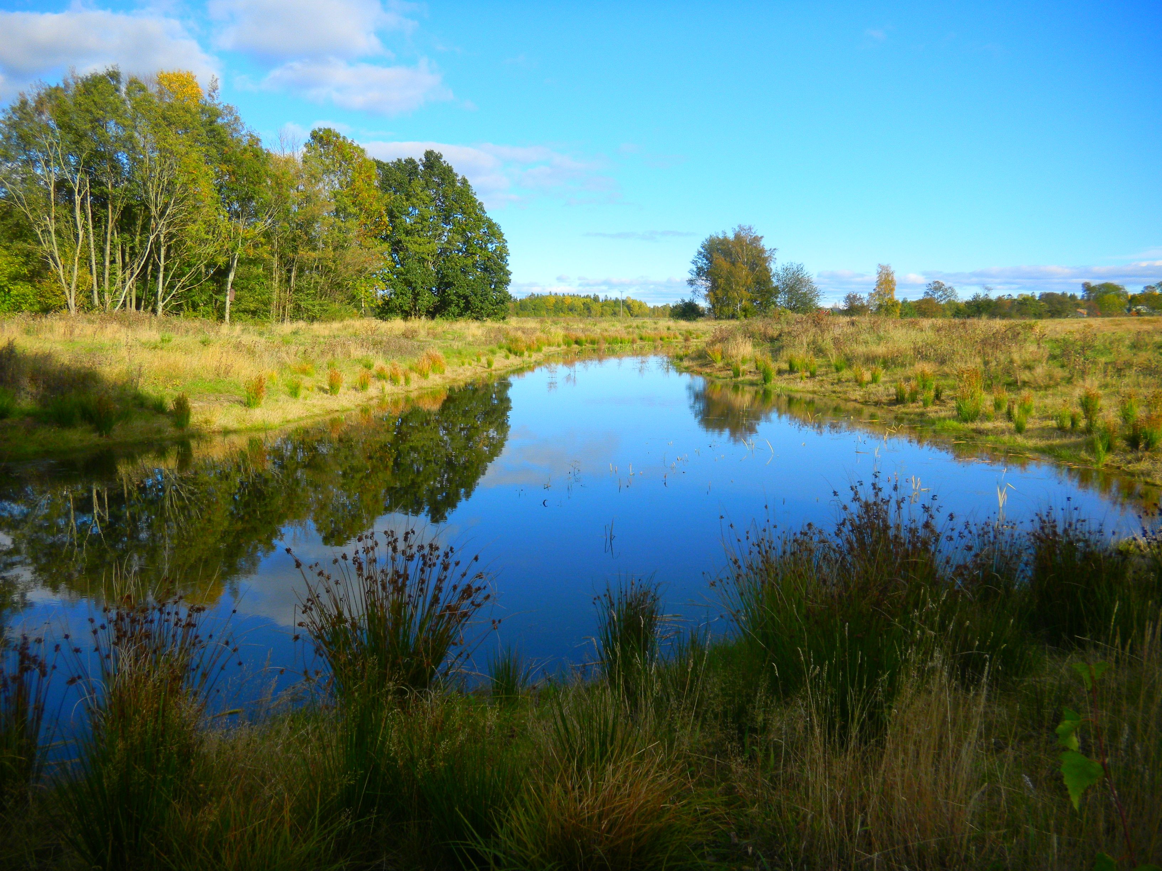
Varför ytterligare en plan?
Informations- och inspirationskälla
Planeringsunderlag
Många och stora värden, men även problem
Visa på möjliga åtgärder, både stora och små
Ett ”levande” dokument

Slide 3
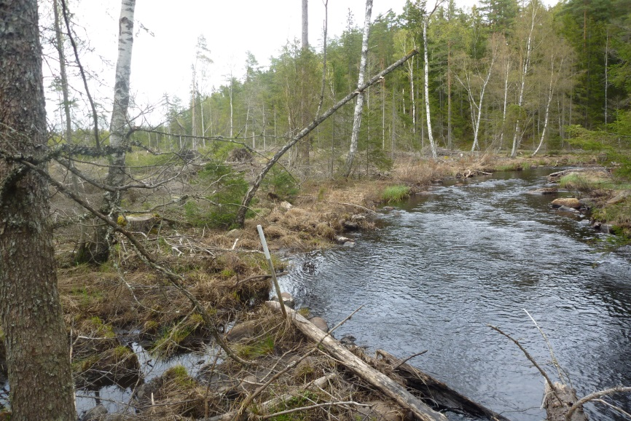
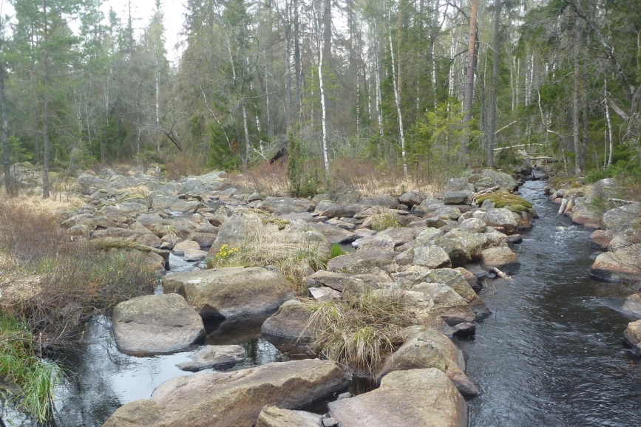
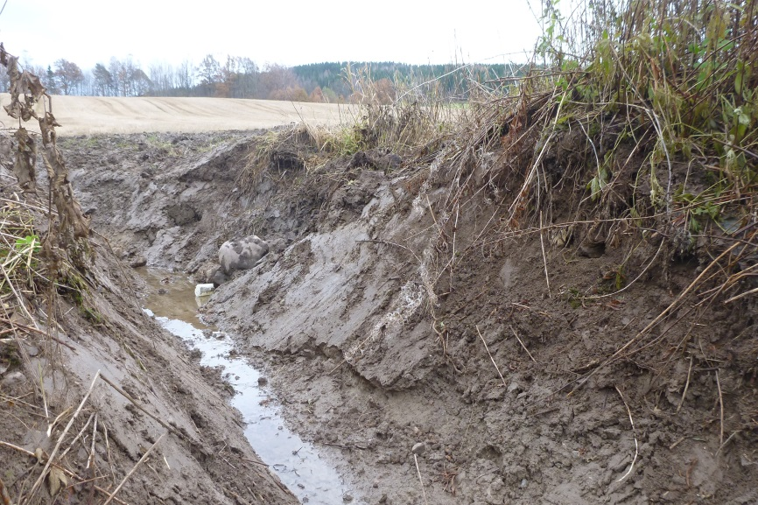
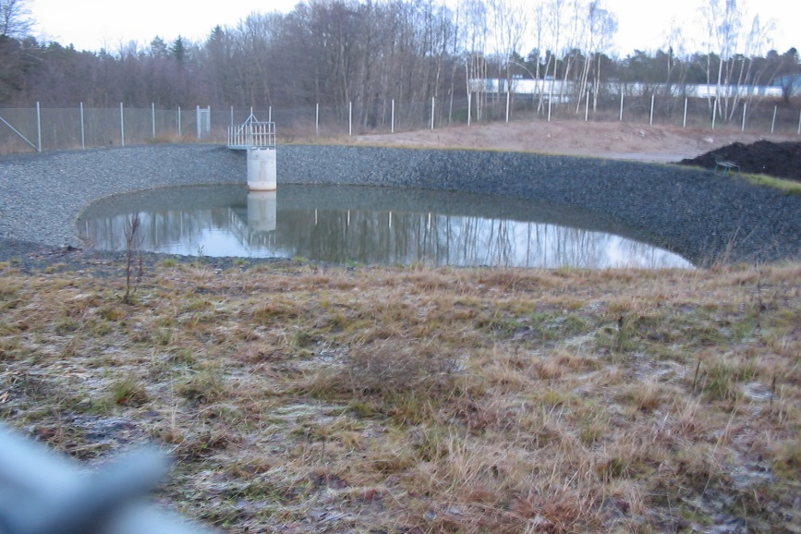
Påverkan har skett under lång tid och från flera håll!
Skogsbruk
Fysiska förändringar
Jordbruk
Förorenande utsläpp
Foto: Niklas Nilsson, Per Sjöstrand och Peter Lindvall

Slide 4
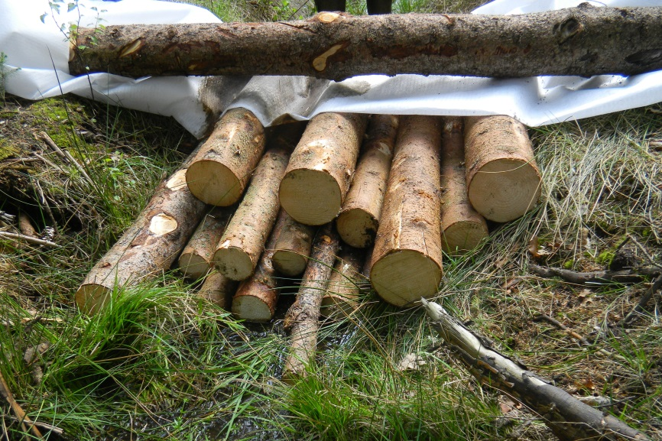
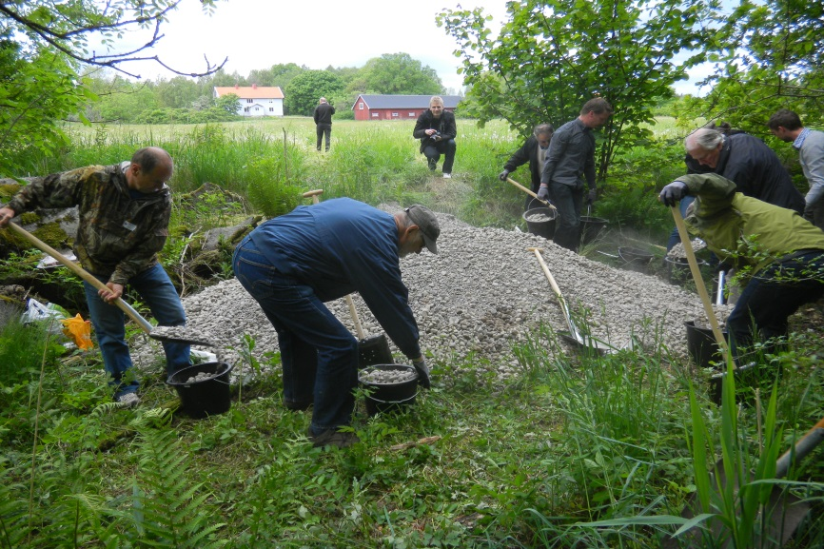
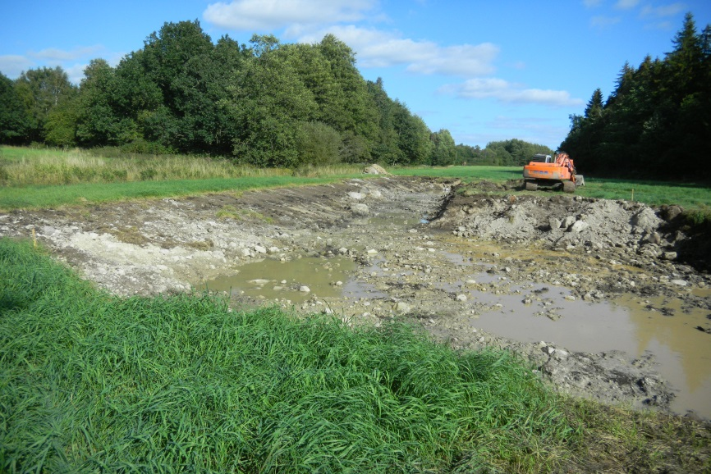
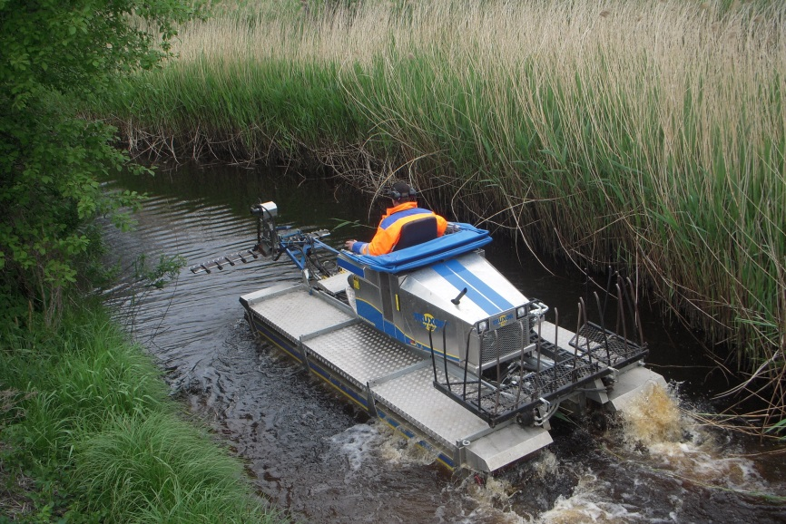
Att förbättra våra vattenmiljöer kommer också ta lång tid och kräva insatser från flera håll!
Åtgärder i diken
Biotopvård
Våtmarksanläggning
Vassklippning
Foto: Torsås kommun

Slide 5
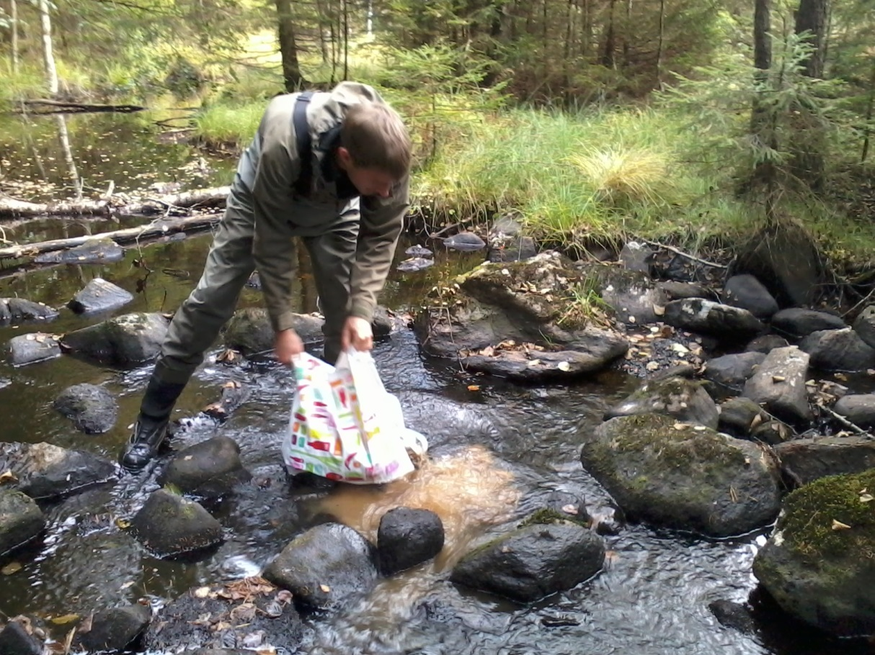
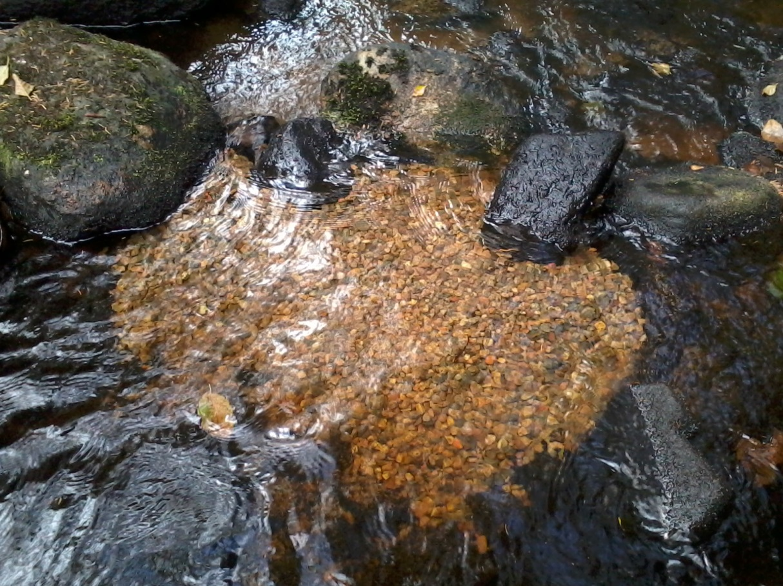
Alla åtgärder har betydelse!
Foto: Niklas Nilsson

Slide 6
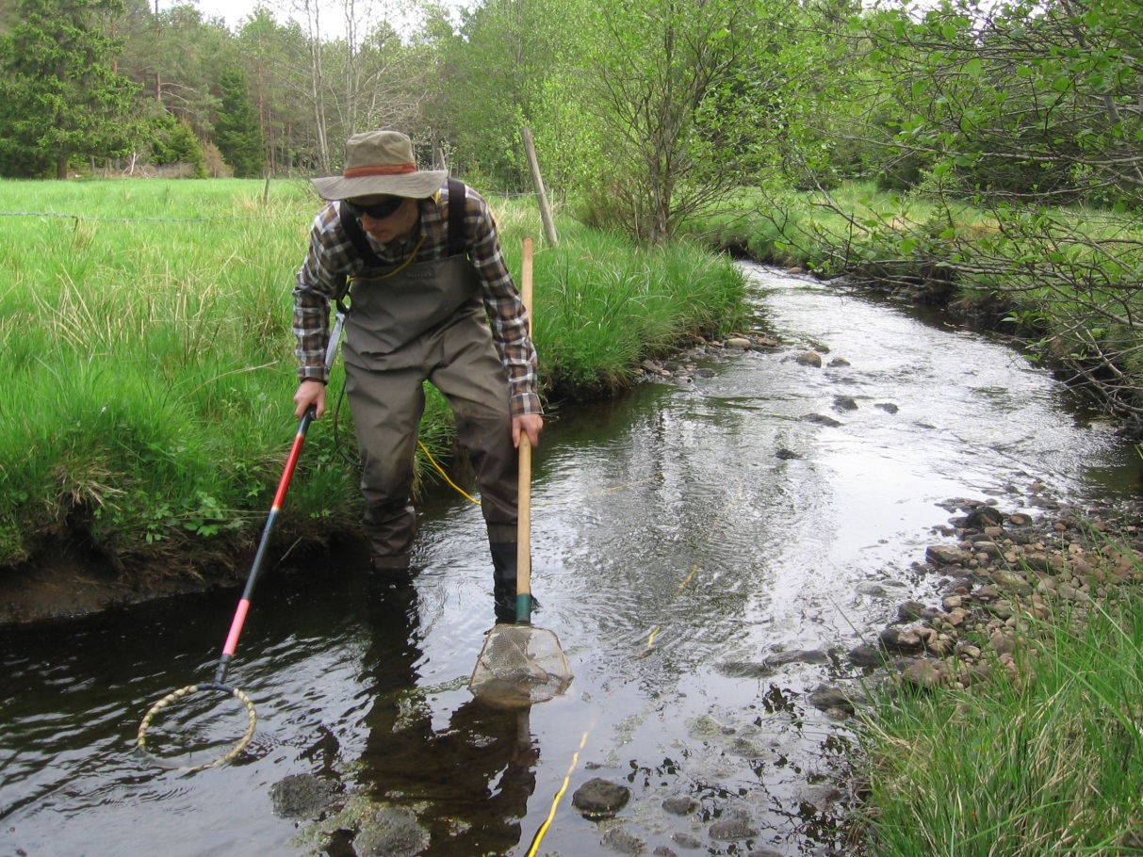
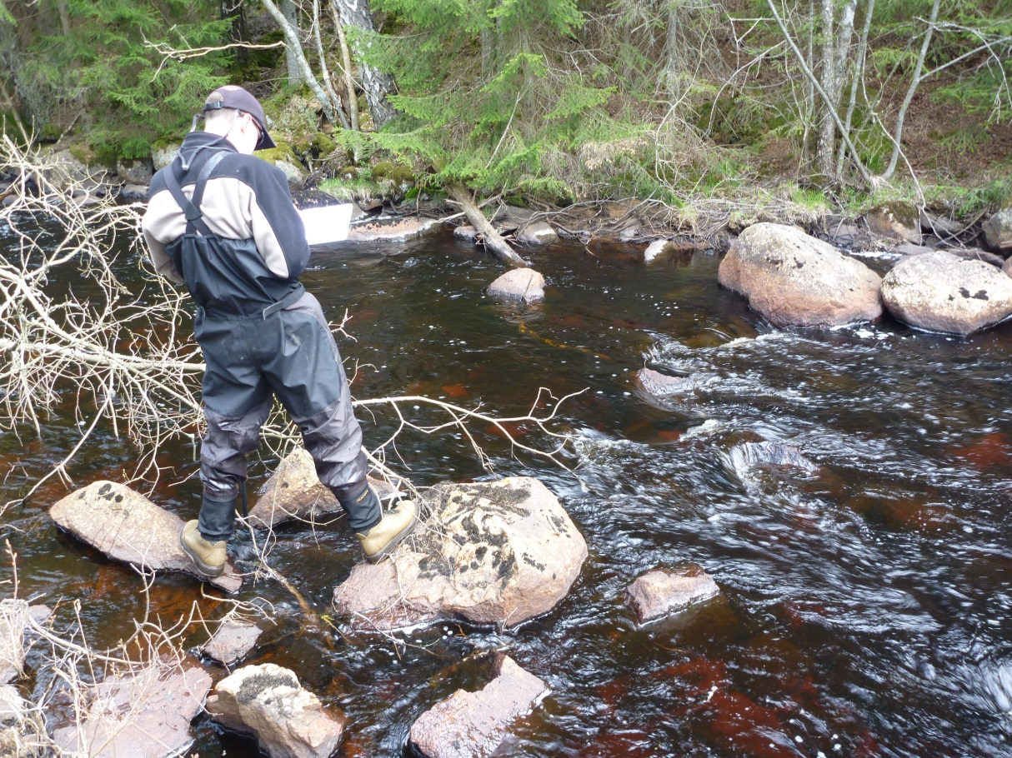
Vi behöver även mer kunskap!
Foto: Niklas Nilsson och Peter Lindvall

Slide 7
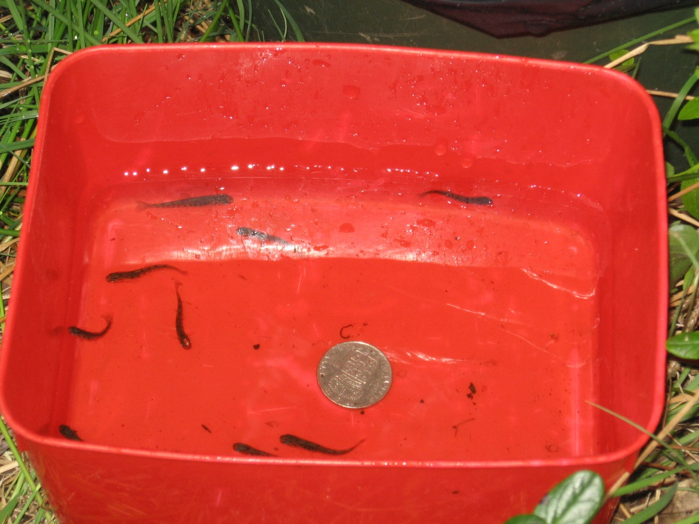
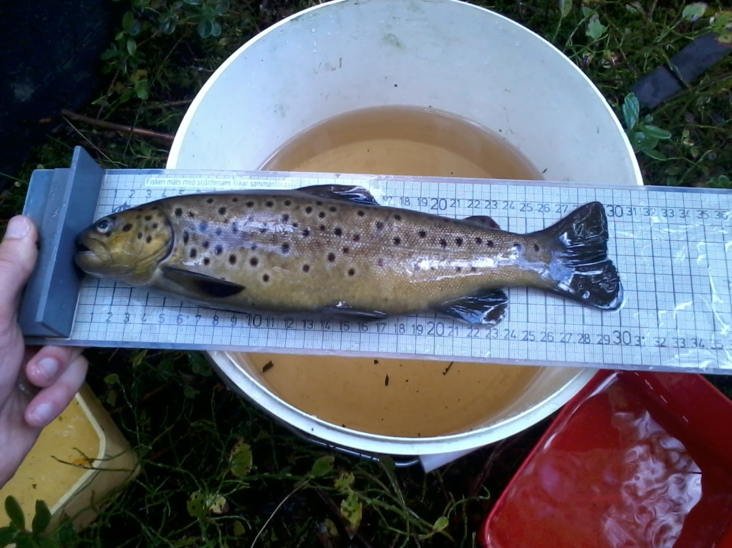
Finns förutsättningarna och viljan kommer resultaten förr eller senare!
Nyckläckta yngel maj 2010
2-årig öring oktober 2012
Foto: Niklas Nilsson

Slide 8
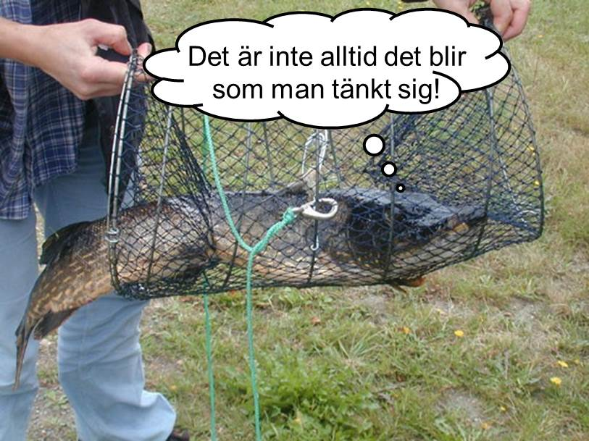
Behovet av uppföljning!
Foto: Jessica Pettersson

Slide 9
Det viktigaste!
Många åtgärder, både stora och små, krävs för att:
  Begränsa näringsläckaget
  Öka vattnets uppehållstid
  Återskapa/tillgängliggöra viktiga livsmiljöer
Även mer kunskap krävs för att:
  Kvantifiera åtgärdsbehovet
  Prioritera mellan olika åtgärder och områden
  För att uppnå det ovanstående krävs:
  Engagemang och samvekan
  Pengar och åter pengar

Slide 10
Tack för er uppmärksamhet!
Foto: Torsås kommun

